Slide 1
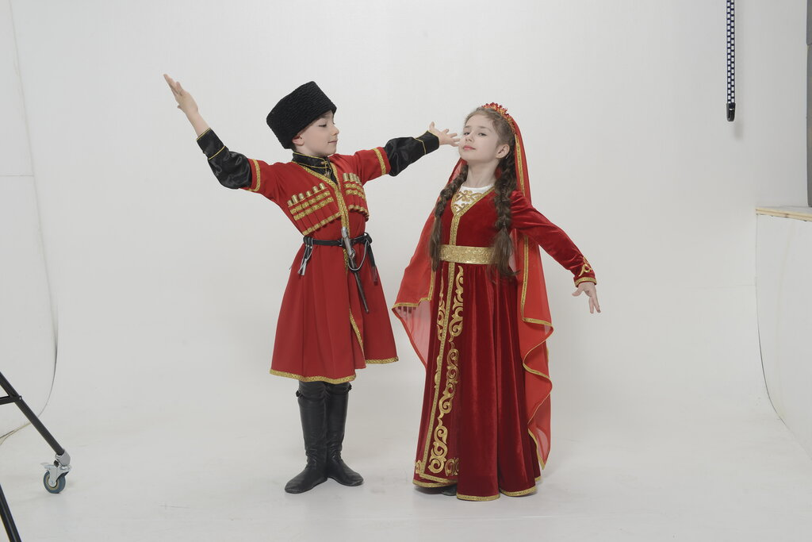
Приложени 2 Презентаци «Нохчийн къоман духар»
Кечйинарг:
физически культуран
кхетош-кхиорхо
«Гуьмсан муниципальни к1оштан Гуьмсе –Г1алин «Берийн беш № 11 «Нана»
Селимбаева Хедижат Магамедовна

Slide 2
Презентацин мехалла
Нохчийн къоман духар- коьрта дакъа ду культуран.Таханлерачу дийнахь уггаре коьртаниг ду, вайн ворх1е дайшкахь дуьйна кхоллайелла культура йиц ца йар.
Х1ора адмана йовза йеза шен къоман культура. Къаьсттина къахьега деза т1екхуьучу т1аьхьенна культура йовзийтарехь, х1унда аьлча, вайн къоман кхане цаьргахь йу.

Slide 3
1алашо
-нохчийн халкъан духар довзийтар.
1аморан:берийн ойла нохчийн культурана т1ейахийтар.
Кхетош-кхиоран:нохчийн г1иллакхаш довзийтар,уьш лара 1амор.
Кхиоран:-къамел, синлаттам кхиор.

Slide 4
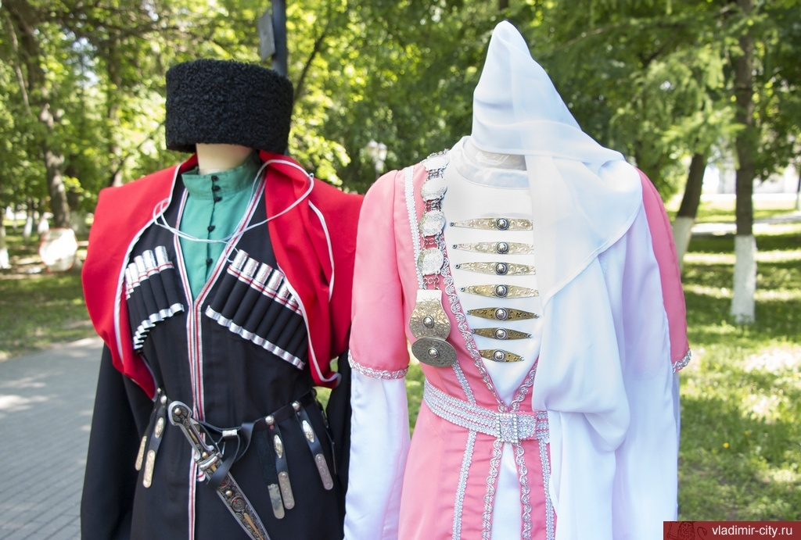
Нохчийн 1ер-дахаран г1иллакхашна йукъахь даима коьртачех лерина а, къонахаша шайн лерринчу тидамехь латтийна а ду божарийн а,зударийн а духар оьзда хилар.

Slide 5
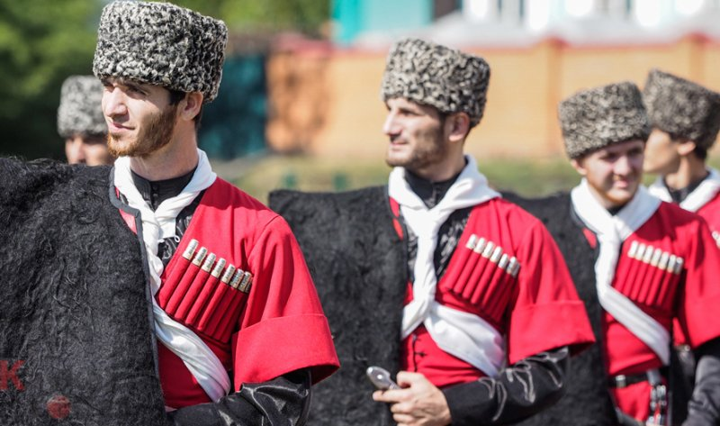
Духар механа деза, куьцана хаза, кура хила
деза ца баьхна халкъо.Тиша делахь а,
ц1ена, оьзда, къоман ламасташца дог1уш
хила деза баьхна.

Slide 6
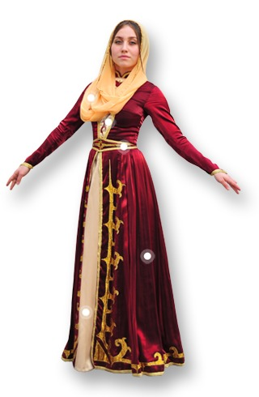
Барзакъ — тӀехула духу духар. Зударийн барзакъ: коч, кетар, зударийн гӀовтал, гӀабали, пошмакхаш, кӀархаш, кортали, бой. Духар (коч,йоь1ан г1абали )куьйгин а, когийн а хьорканел лекхара дег1 ца гуш а, т1елетта йоцуш, дег1ана парг1ат а лело дезаш хилла нохчийн сий долчу йоь1ан, зудчун.

Slide 7
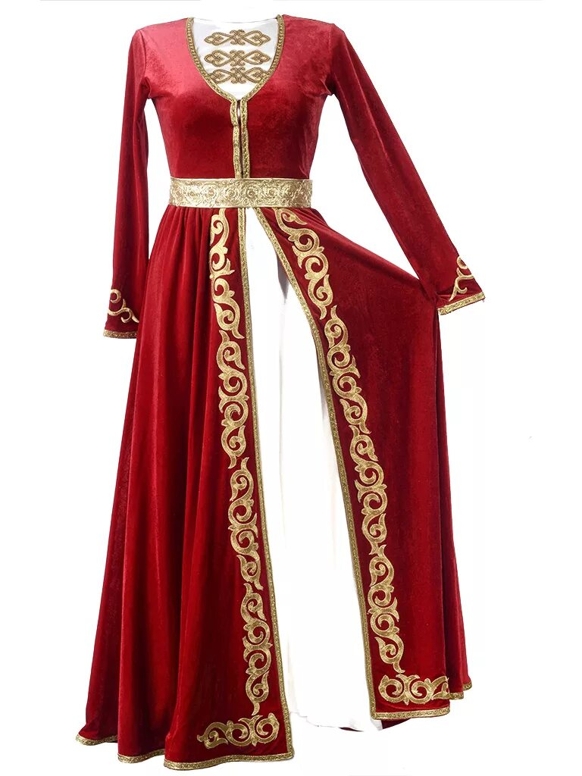
Ширачу заманахь мехкарийн корталин т1ехь а, г1абалин т1ехь а хуьлуш хилла кан ма1аш санна хьаьвзина бустамаш, къегинчу тайнашца тегна беттаса а.

Slide 8
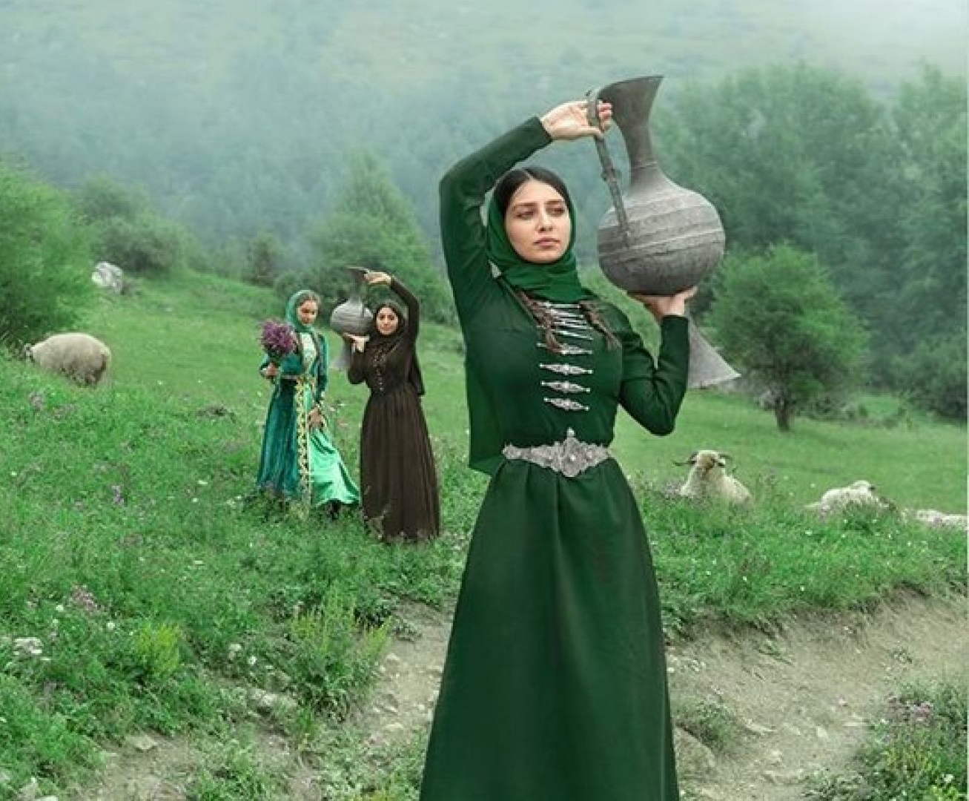
Маре йахаза йолчу йоь1а доьхка лелош хилла г1одайукъах дихкина, иштта к1удалца а къастош хилла йо1 маре йахана йу, йа йахаза йу.

Slide 9
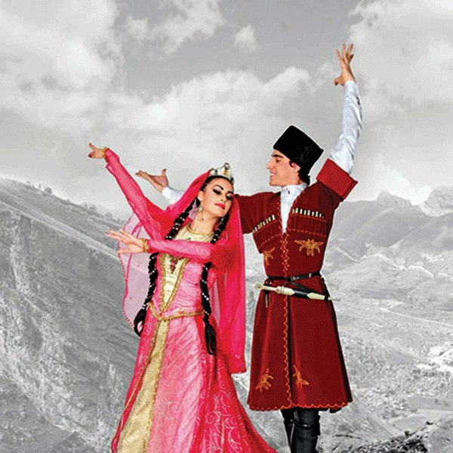
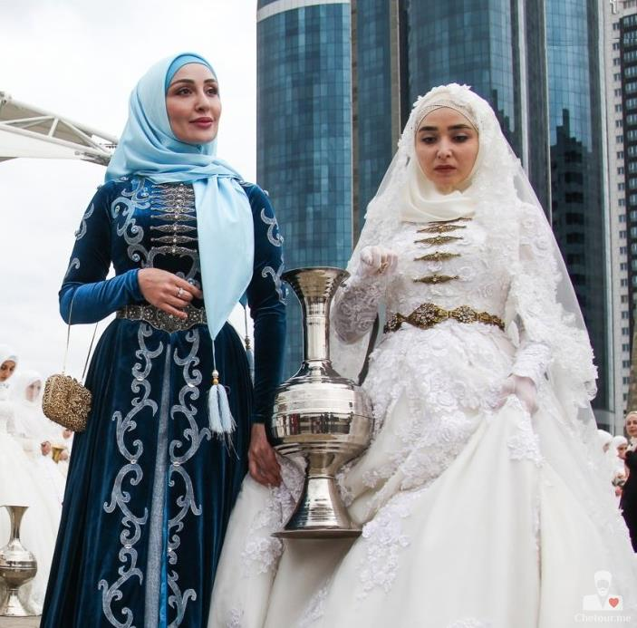
Г1абали ловзарга охьахууш а, маре йа нускал новкъадаккха замошца йоьдуш а бен ца йуьйхина, маре йахаза йолчу йо1а.Нускалара йаьлча , маьрйишина д1айелла.

Slide 10
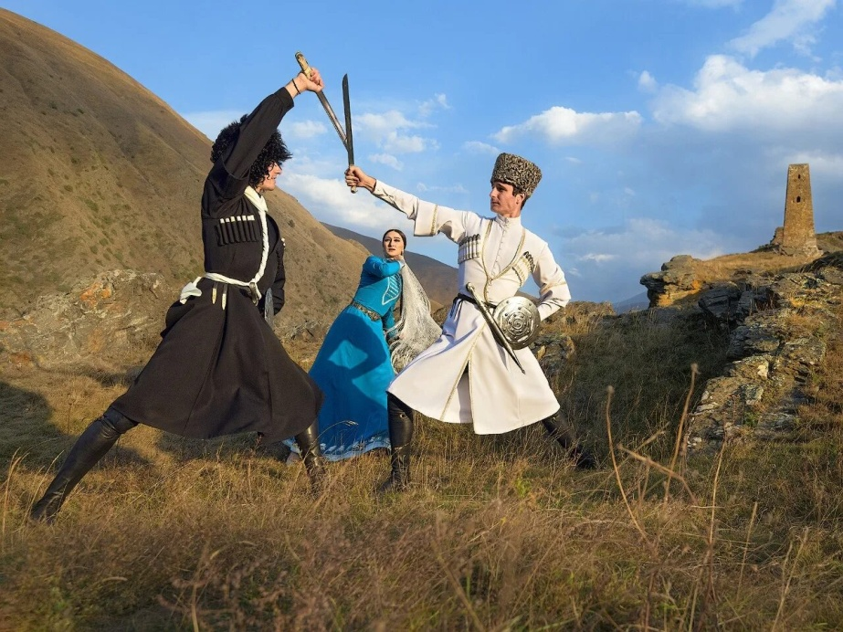
Зударийн коьрта туьллучу х1уманех дерг аьлча ,уьш алссам хилла: шипон, шола йовлакх , чечакх йолу кортали , гуьлмаьнда, бой, иштта д1.кх. Цхьа шипон йоцург месаш хьулйеш техкина уьш. Ширачу заман чохь йо1а вер-ваккхар а сацош хилла божаршна йуккъехь, церан когашка кортали кхоссарца.

Slide 11
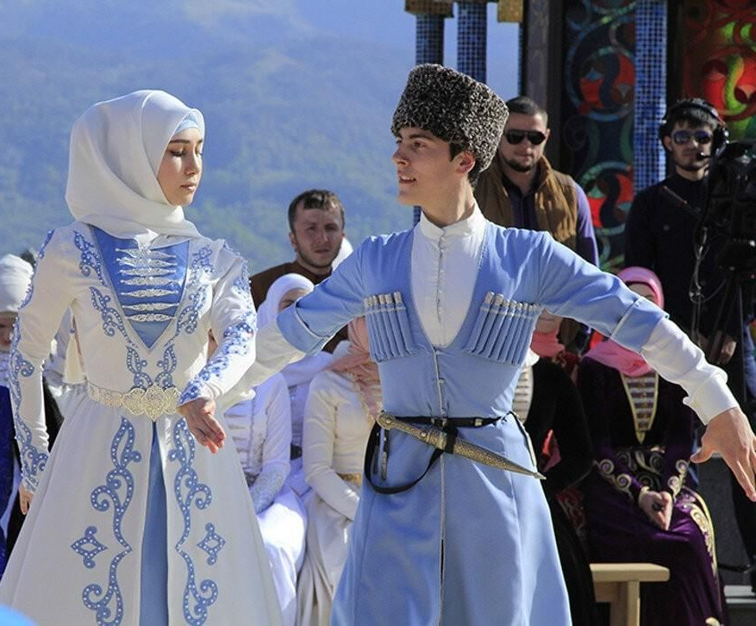
Духаре хьожжий хадош хилла х1етахь йоь1ан сийлаллийн мах.

Slide 12
Нохчийн божарийн барзакъ : Верта, чоа, башлакх, гӀовтал, кетар, маьхьсеш, кӀархаш, неӀар мачаш, пезагаш, холхазан куй, жаIуьнан куй, бухарин куй, мангалан куй, доьхка.

Slide 13
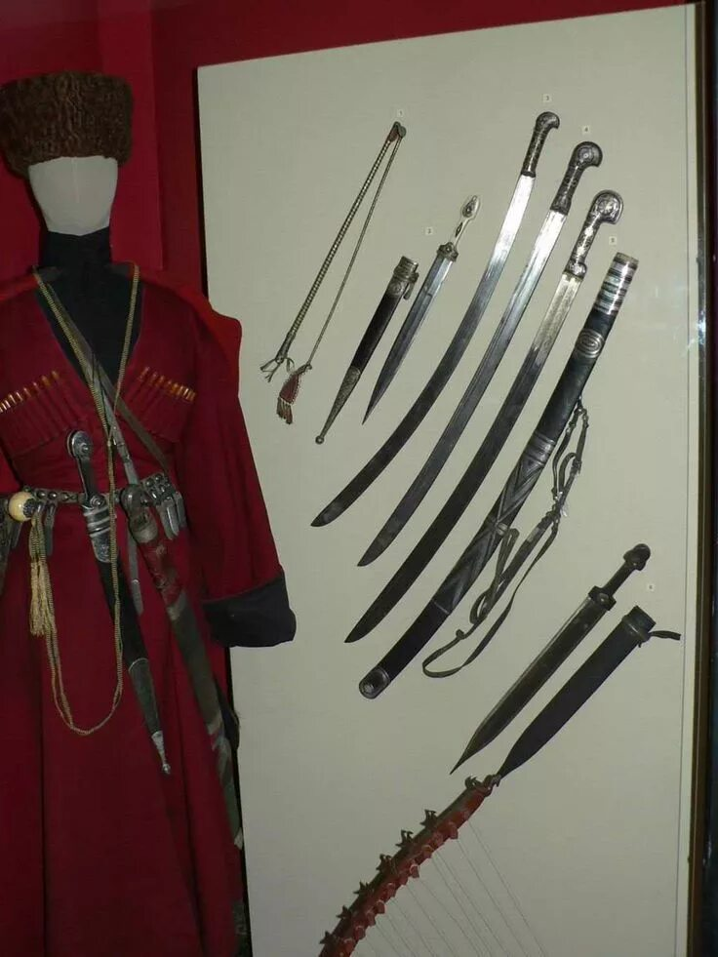
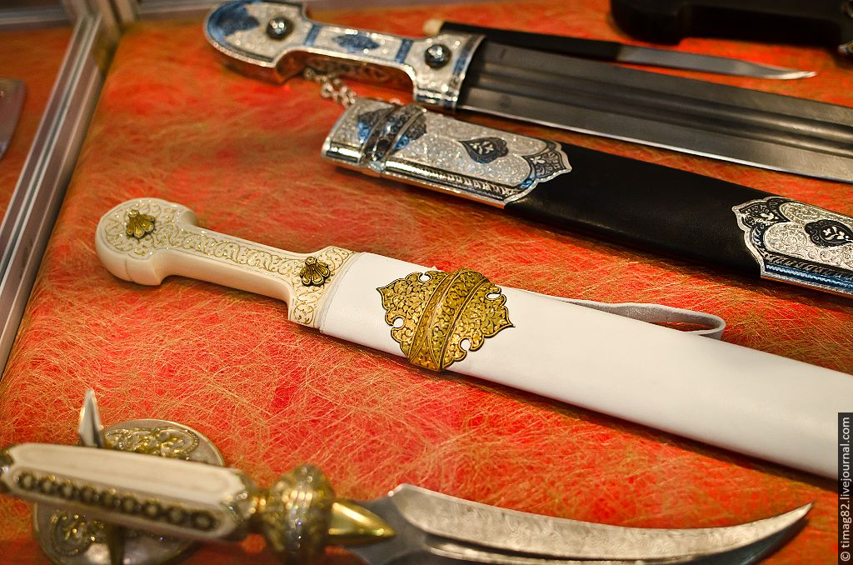
Духарца кхечулла соввала г1ерташ 1едал ца хилла нохчийн. Нагахь шен йелахь а, шен лулахочун йа накъостийн йоцу бедар т1ейухар а товш хеташ ца хилла.Амма кегийнаш шаьлтий-доьхкий, кхидолу герзий уггар а тоьлларг нисдан хьожуш хилла х1ора а. Церан мукъ, ботт а хилла бустамашца кечбина.

Slide 14
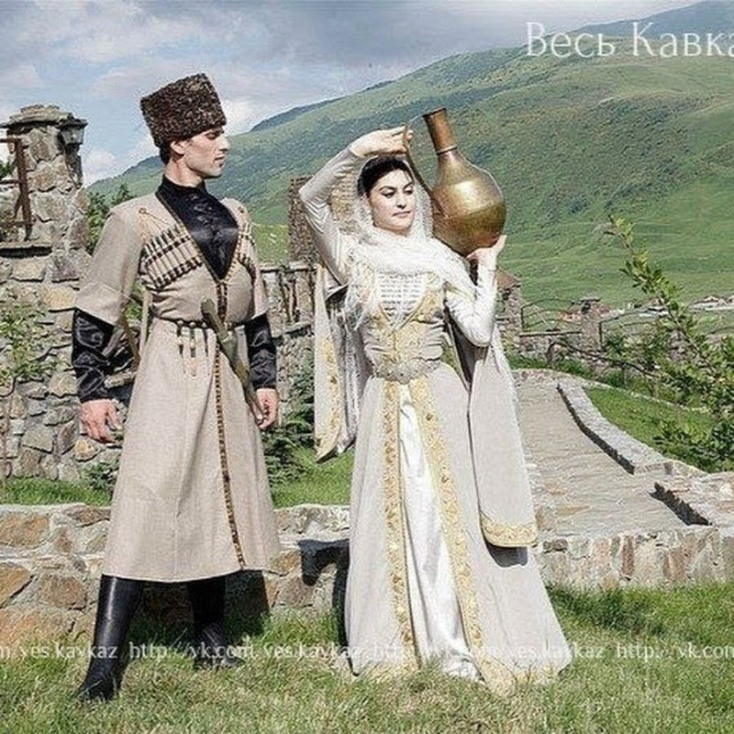
Кегийчу наха цхьаьннан йоцу бедар вукхуьнга луш 1едал а хилла, шайх цхьаъ йо1 ган хийисте воьдуш.

Slide 15
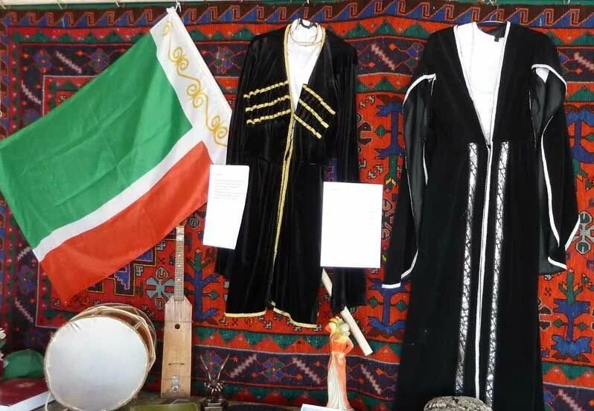
Чаккхе
Презентацин таро йу школазхошна нохчийн къоман духар, 1адаташ довзийта, культура 1аморехь г1о дан.

Slide 16
Лелийна литература
1.Абдрахманова Ж.М., Джунаидов С.С. «Сан къоман хазна» -учебно-методически пособи, 2022.
2.https://fb.ru/article/290994/natsionalnyiy-kostyum-chechentsev-opisanie-istoriya-kultura-chechenskogo-naroda
3. https://7kul.ru/kostyumy/otlichitelnye-cherty-chechenskogo-natsionalnogo-kostyuma
4. http://almode.ru/prazdniki/svadba/25804-nacionalnaja-odezhda-chechencev-67-.html

Slide 17
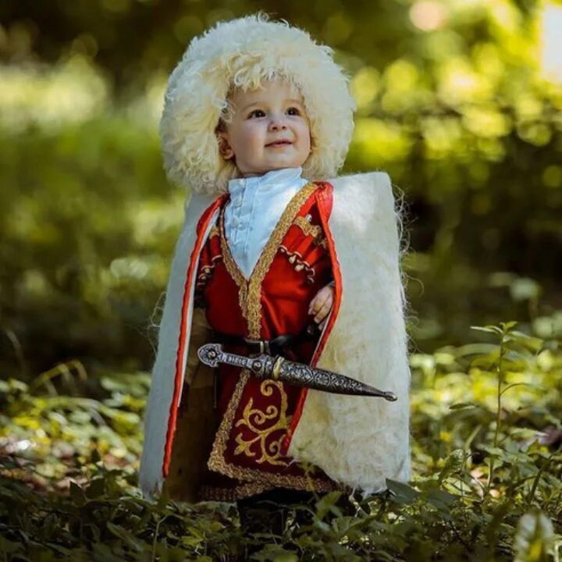
Хьовсарна баркалла!

